Slide 1

数据结构算法专题实验

Slide 2
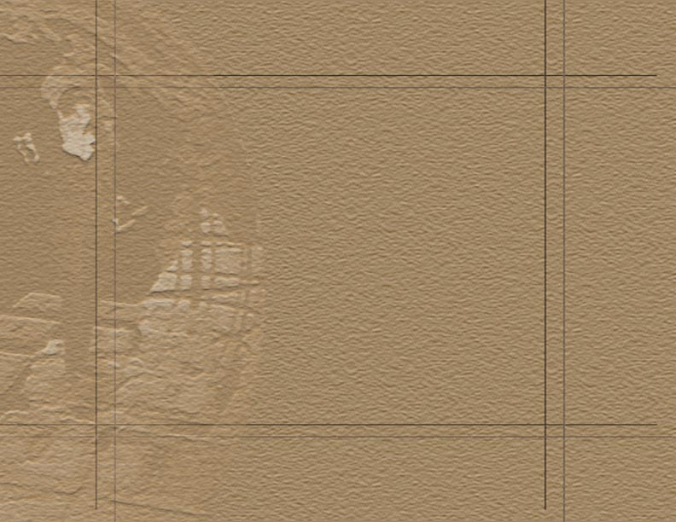
实验题目：
顶点路径
内容：
利用邻接链表和深度遍历判断两点间是否存在路径？

Slide 3
程序：
#include"iostream"
using namespace std;
#include<stdio.h>
#define M 100 //M表示邻接表中可存顶点的最大数目
typedef char VexType;
typedef int AdjType;
int Visited[M]; //判断一个结点是否被访问
typedef struct edge //链式存储边信息
{
int AdjVertex;
struct edge *nextedge;//指向下一个边结点的链域
}EdgeNode;
typedef struct //顺序存储节点信息
{
VexType Vertex;
EdgeNode *FirstEdge; //指向第一条边
}VexNode;
typedef VexNode adjlist[M];
结构体定义

Slide 4
主函数
cout<<"输入顶点vi:";
cin>>vi;
cout<<"输入顶点vj:";
cin>>vj;
for( i=1;i<=N;i++)
if(Graph[i].Vertex==vi){
n1=i;
break;
}
for(i=1;i<=N;i++)
if(Graph[i].Vertex==vj){
n2=i;
break;
}
DFS(Graph,n1,n2);
return 0;
}
//程序结果
int main(int argc, char* argv[])
{
adjlist Graph;
char vi,vj;
int i;
int n1,n2;
int N,E;
cout<<"输入顶点数目：";
cin>>N;
cout<<"输入边数目：";
cin>>E;
creatAdjlist(Graph,N,E);
display(Graph,N);

Slide 5
创建邻接链表函数
void creatAdjlist(adjlist Graph,int N,int E)
{
int i,j,k;
EdgeNode *s;
char ch;
cout<<“输入顶点信息:”;
for(i=1;i<=N;i++)
{ cin>>ch;
Graph[i].Vertex=ch; //输入顶点字符
Graph[i].FirstEdge=NULL; //初始化令指向边结点的指针FirstEdge为空
}
cout<<"输入各边信息：";
for(k=1;k<=E;k++)
{
cin>>i>>j;
s=new edge; //开辟一个边结点
s->AdjVertex=j;
s->nextedge=Graph[i].FirstEdge;
Graph[i].FirstEdge=s;
}
}

Slide 6
深度遍历函数
void DFS(adjlist Graph,int i,int j)
{
EdgeNode *p; *p//邻接表表头指针
Visited[i]=1; //表明第i个结点已被访问
p=Graph[i].FirstEdge;
while(p)
{
if(!Visited[p->AdjVertex] && p->AdjVertex!=j)
DFS(Graph,p->AdjVertex,j); //j一直不动，j是要寻找的结点序号
if(p->AdjVertex==j){
cout<<"它们之间存在路径！"<<endl;
exit(0) ;}
else
p=p->nextedge;
if(p==NULL){
cout<<"它们之间不存在路径!"<<endl;
exit(0);}
}
}

Slide 7
输出函数：
void display(adjlist Graph,int N)
{
cout<<"输出顶点信息：";
for(int i=1;i<=N;i++)
cout<<Graph[i].Vertex<<" ";
cout<<endl;
}

Slide 8
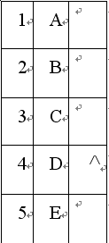




图形解释
A
D
E
B
C

Slide 9
图形解释
A
D
E
B
C

Slide 10

程序结果
输入定点数目：5
输入边数目： 5
输入定点信息：A B C D E
输入边信息：1 2 1 4 2 3 3 1 5 4
输出所有定点信息: A B C D E
判断vi和vj之间是否存在路径！
输入vi：A
输入vj：C
它们之间存在路径！
输入Vi：A
输入vj：E
它们之间不存在路径！
Press any key to contiue

Slide 11
END
谢谢！

